Slide 1

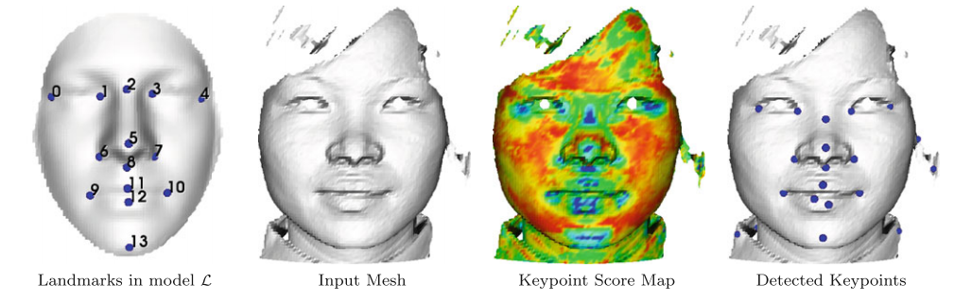
A Machine-Learning Approach to Keypoint Detection and Landmarking on 3D Meshes
Analyse d’article scientifique
Guénon Marie
Favreau Jean-Dominique
Tanguy Arnaud

Slide 2
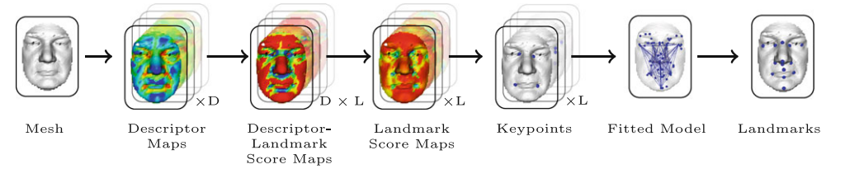
Introduction

Slide 3
Sommaire
Principe général
État de l’art
L’algorithme
Détails techniques
Keypoints
Landmarks
Résultats
Keypoints
Landmarks
Temps de calcul

Slide 4
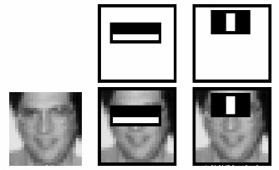
Principe général
Détection de visage en 2D

Slide 5
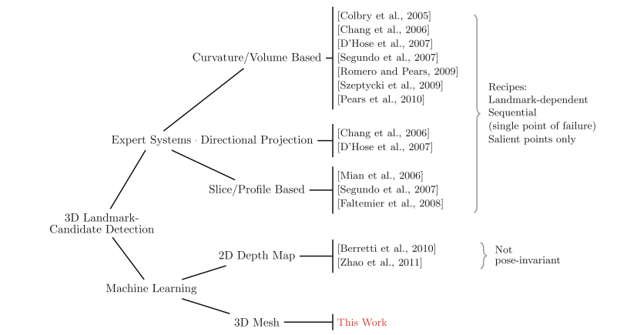
Principe général
État de l’art 3D

Slide 6
Principe général
L’algorithme

Slide 7
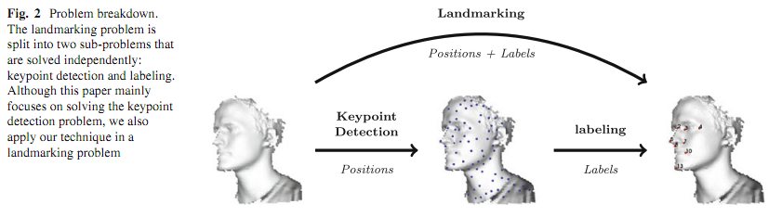
Principe général
L’algorithme

Slide 8
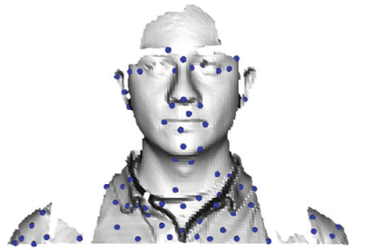
Détails techniques
Keypoints
Offline
Online

Slide 9
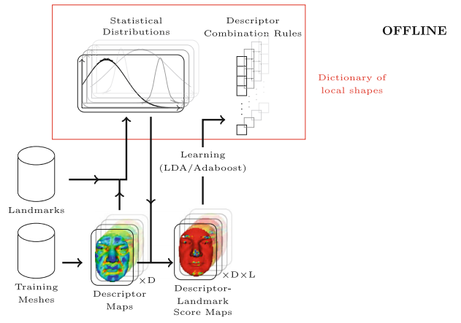
Détails techniques
Keypoints

Slide 10
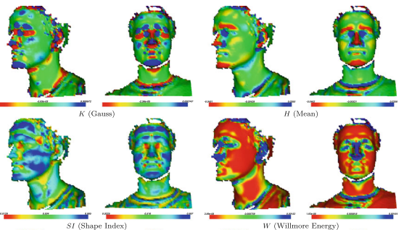
Détails techniques

Slide 11
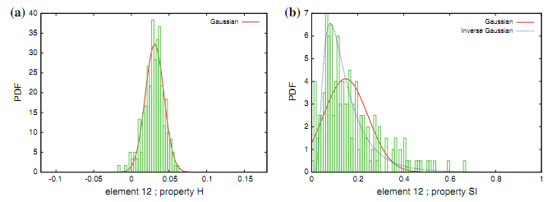
Détails techniques

Slide 12

Détails techniques

Slide 13
Détails techniques
Keypoints

Slide 14
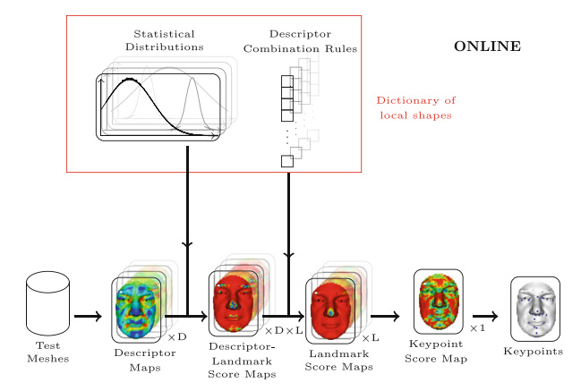
Détails techniques
Keypoints

Slide 15
Détails techniques
Landmarks

Slide 16
Résultats
Kepoints
10 descripteurs :
First principal curvature (k1)
Second principal curvature (k2)
Gaussian curvature (K)
Mean curvature (H)
Shape Index (SI)
Log Curvedness (LC)
Distance to Local Plane (DLP)
Local Volume (VOL)
Spin Image Histogram (SIH)
Spherical Histogram (SH)
Notes:
Keypoint associé au landmark le plus proche (en distance) pour le moment

Slide 17
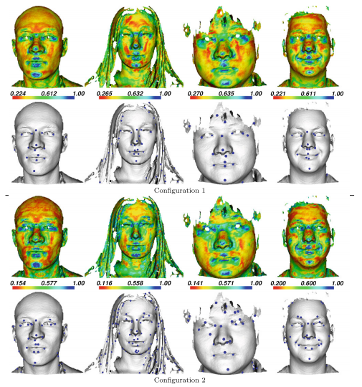
Résultats
Keypoints
Multi-scale
Single-scale
Notes:
Multi :
Bin size de 2,5 à 10mm
Taille du voisinage : 5, 15,30, 45 et 60mm
Single :
Bin size 5
Taille du voisinage : 15mm
Faux positifs dans les cheveux,

Slide 18
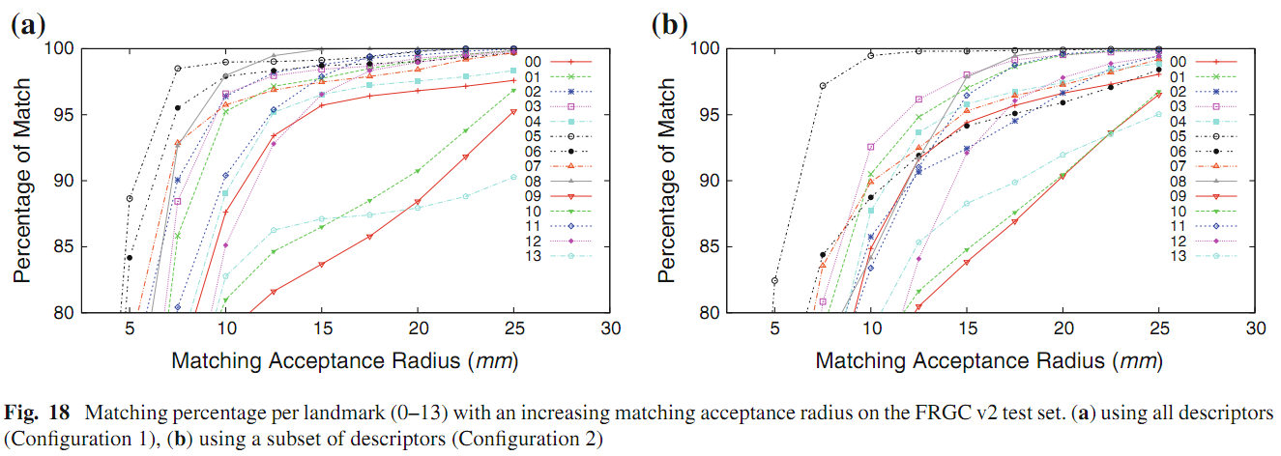
Résultats
keypoints
Notes:
Pour config 2, Nez détecté à 99,47% pour r=10mm
Mais pas tous les landmarks ➔ initialisation d’une autre méthode

Slide 19
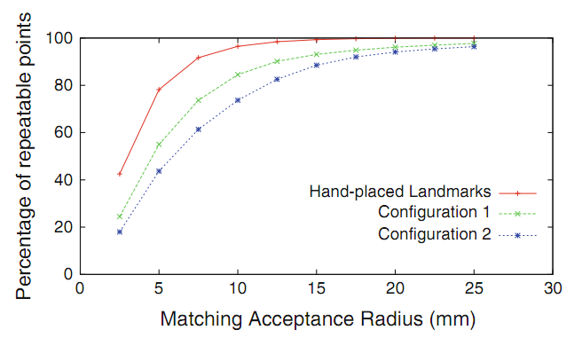
Résulats
keypoints
Notes:
Répétabilité = Les points sont détectés toujours au même endroit (de façon fiable)
Hand-placed landmark = compare les landmarks placés à la main sur deux visages différents (96% de répétabilité à 10mm)

Slide 20
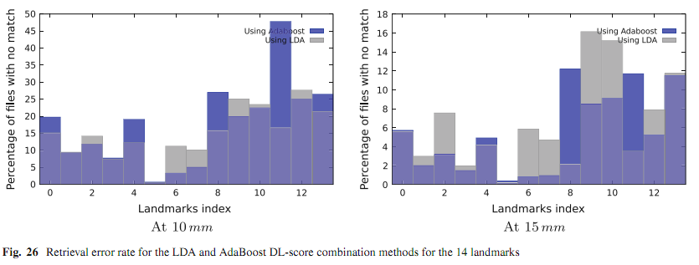
Résultats
Landmarks

Slide 21
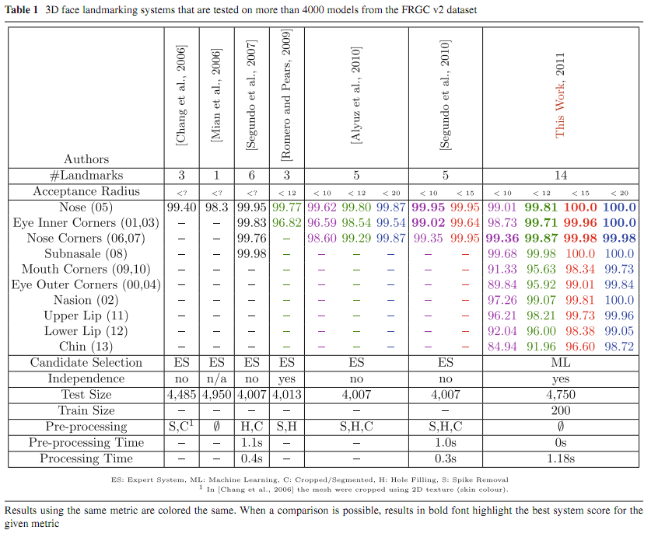
Notes:
Pas + performant sur des rayons ptt (10mm)
Au MOINS 3 pts à 20mm

Slide 22
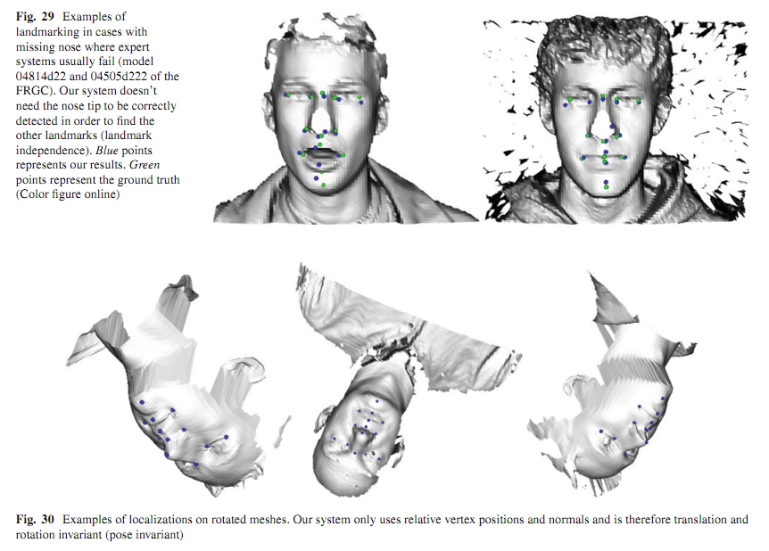
Résultats
Landmarks
Notes:
Pas de problèmes à la rotation et aux occlusions

Slide 23
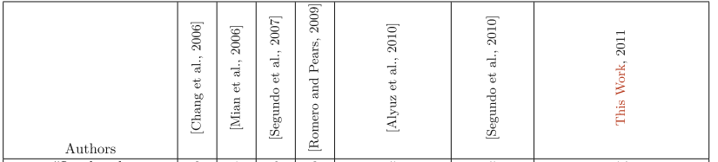
Résultats
Temps de calcul
Notes:
+ long sur le processing time
Mais globalement plus rapide
(Utilisent pas le CPU, pourrait être plus rapide car très parralélisable, chaque vertex étant indépendant)

Slide 24
Conclusion

Slide 25
Bibliographie
A Machine-Learning Approach to Keypoint Detection and Landmarking on 3D Meshes; Clement Creusot, Nick Pears, Jim Austin

Slide 26

Merci de votre attention, avez-vous des questions ?

